Slide 1

Качествен код и преработване
Правилност на кода, четимост, възможност за поддръжка и тестване, кога и как да преработваме
СофтУни
Преподавателски екип
Софтуерен университет
https://softuni.bg

Slide 2
Съдържание
Качествен код
Какво представлява качествен код?
Наименуване на идентификатори и форматиране на кодове
Коментари и документация на код
Правилно организиране на данните
Използване на променливи, изрази, блокови оператори и константи
Качествени методи и класове
Преработване
Преработващи принципи, процеси, съвети, шаблон и нива

Slide 3
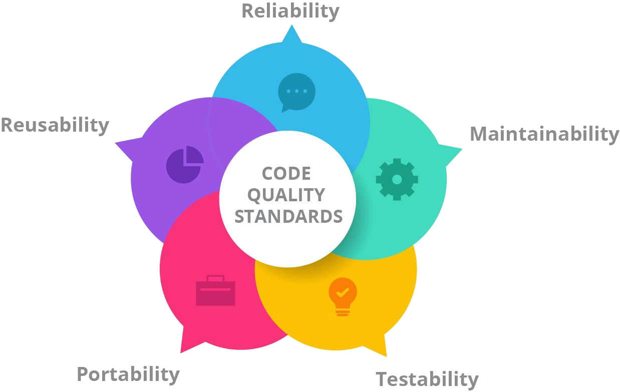
Какво е качествен код?
Коректност, четимост, възможност за поддръжка и тестване

Slide 4
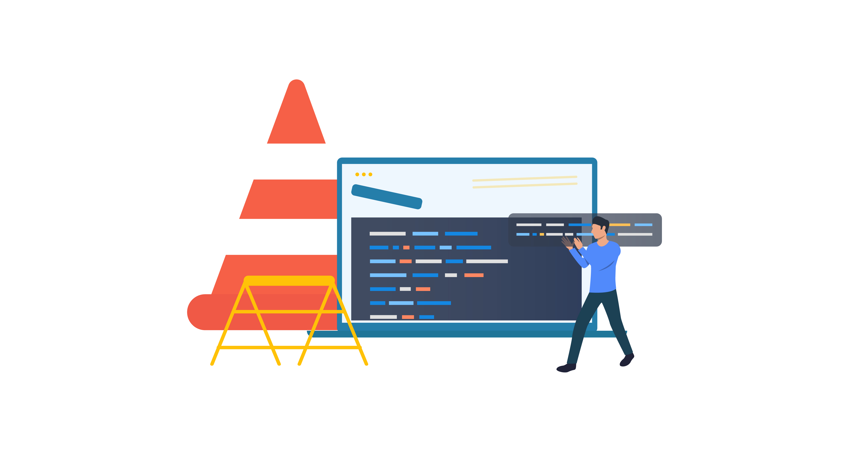
Какво е качествен код (1)
Качествен код:
Лесен за четене и разбиране
Лесен за модифициране и поддържане
Добро поведение във всички случаи
Добре тестван
Добре разработена архитектура и дизайн
Добре документиран
Самодокументиращ се код
Добре форматиран

Slide 5

Какво е качествен код (2)
Чисто написания програмен код има:
Силна свързаност във всички нива: модули, класове, методи и т.н.
Един елемент е отговорен за една задача
Слаба връзка между модули, класове, методи и т.н.
Всички елементи са независими един от друг
Добре форматиран
Добри имена на класовете, методите, променливите и т.н.
Стил на самодокументиращ код

Slide 6

Защо качеството е толкова важно? (1)
Какво прави този код? Работи ли правилно? Имали грешки? Трудно е да се разбере:
Не е лесен за четене
Лошо е форматиран
Трудно се разбира
static void Main()
{
int value=010, i=5, w;
switch(value){case 10:w=5;Console.WriteLine(w);break;case 9:i=0;break;
case 8:Console.WriteLine("8 ");break;
default:Console.WriteLine("def ");{
Console.WriteLine("hoho "); }
for (int k = 0; k < i; k++, Console.WriteLine(k - 'f'));break;} { Console.WriteLine("loop!"); }
}
Не може да се тества
Не е документиран

Slide 7
Защо качеството е толкова важно? (2)
Сега кодът е форматиран, но все още не е изчистен
Ако кодът е написан по този начин, ще бъде невъзможно да създаде голям и сериозен софтуерен проект
Така че кодът с добро качество може да се счита за основно свойство на софтуера
static void Main()
{
int value = 010, i = 5, w;
switch (value)
{
case 10: w = 5; Console.WriteLine(w); break;
case 9: i = 0; break;
case 8: Console.WriteLine("8 "); break;
default:
Console.WriteLine("def ");
Console.WriteLine("hoho ");
for (int k = 0; k < i; k++,
Console.WriteLine(k - 'f')) ;
break;
}
Console.WriteLine("loop!");
}

Slide 8

Ключови характеристики на чисто написания код (1)
Добро поведение
В съответствие с изискванията
Стабилен, няма увисвания и грешки
Без грешки – работи както трябва
Правилен отговор при неправилна употреба
Четим – лесен за четене
Разбираем – самодокументиращ се
Поддържим – лесен за промяна
static void Main()
{
int value = 10;
int row = 5;
int column = 0;
switch (value)
{
case 10:
column = 5;
Console.WriteLine(column);
break;
case 9:
row = 0;
break;
case 8:
Console.WriteLine("8 ");
break; …
}
Console.WriteLine("loop!");
}
Така трябва да изглежда предишния код, ако беше форматиран правилно

Slide 9

Ключови характеристики на чисто написания код (2)
Добри имена на идентификаторите (за променливи, константи, методи, и т. н)
Чисто написани класове, интерфейси и класова йерархия
Добра абстракция, капсулиране, наследяване и полиморфизъм; простота, многократна употреба, минимална сложност
Чисто написани методи
Намаляват сложността, увеличават четимостта, strong cohesion, слаба връзка
Променливи, данни, изрази и константи
Минимална продължителност, живот и времена променливата, прости изрази, добре използвани константи, правилно организирани данни

Slide 10

Наименуване на идентификатори и форматиране на кодове
Наименуване на променливи, методи, блокови оператори, класове и т.н.

Slide 11
Основни посоки за наименуване
Винаги използвайте английски – всички програмисти говорят английски
Избягвайте съкращения и трудни за произнасяне имена
Пример: scriptsCount, не scrpCnt
Пример: dateTimeBulgarianRegExPattern, не dtbgRegExPtrn
Винаги използвайте смислени имена
Дали едно име е смислено или не зависи от неговия контекст
Използвайте последователно наименуване в целия
Името трябва да бъде дълго толкова колкото трябва

Slide 12
Наименуване на класове и структури
За класове и структури използвайте следните формати:
[Съществително]
Примери: Student, FileSystem, BinaryTreeNode
Грешни примери: Move, FindUsers, Fast, Optimize
За интерфейси използвайте следния формат:
'I' + [Съществително], 'I' + [Прилагателно] + [Съществително]
'I' + [Глагол] + 'able'
Примери : IEnumerable, IFormattable, IDataReader
Грешни примери : List, iFindUsers, IMemoryOptimize
[Прилагателно] + [Съществително]

Slide 13
Наименуване на специални класове
Използвайте тази класова наставка
Атрибути
WebServiceAttribute, не WebService
Колекция от класове
StringsCollection, не ListOfStrings
Грешки
FileNotFoundException, не FileNotFoundError
Делегатни класове
DownloadFinishedDelegate, не WakeUpNotification
ClickedEventHandler, не ClickedButton

Slide 14
Наименуване на методи
Използвайте PascalCase със следния формат:
[Глагол], [Глагол] + [Съществително] или [Глагол] + [Прилагателно] + [Съществително]
Примери: Show, LoadSettingsFile
Грешни примери: Student, Generator, counter
Методите, връщащи стойности, трябва да описват върнатата стойност
Примери: ConvertMetersToInches, не MetersInches или Convert или ConvertUnit

Slide 15
Наименуване на методи с параметри и променливи
Имена на параметрите на методите
Предпочитана форма: [Съществително] или [Прилагателно] + [Съществително]
Примери: firstName, report
Грешни примери: p, p1, p2, populate
Имена на променливи
Трябва да бъде camelCase
Предпочитана форма : [Съществително] или [Прилагателно] + [Съществително]
Трябва да обяснява дейността на променливата
Примери: firstName, report, config, usersList
Грешни примери: foo, bar, p, p1, p2, populate

Slide 16
Наименуване на namespace-сите и папките на проекта
Наименуване на namespace
Използвайте PascalCase със следният формат:
Company.Product.Component.…
Примери: Microsoft.WinControls.GridView
Грешни примери: Microsoft_WinControlsGridView
Наименуване на папките на проекта
Имената на папките трябва да следват namespace-совете на проекта
Примери: System.Collections.Generic…
Грешни примери: generic.src, system_collections_generic

Slide 17
Наименуване на файлове и приложения
Файла съдържа клас Student, който трябва да се казва Student.cs
Наименуване на файлове
Файловете с изходен код трябва да имат имена, съответстващи на тяхното съдържание
Примери: Constants.cs, CryptographyAlgorithms.cs
Грешни примери: Program.cs, SourceCode.cs , Page1.aspx
Наименуване на приложения
Използвайте PascalCase със следният формат:
[Съществително] or [Прилагателно] + [Съществително]
Примери: BlogEngine, NewsAggregatorService
Грешни примери: ConsoleApplication4, WebSite2, zadacha_14, online_shop_temp2

Slide 18
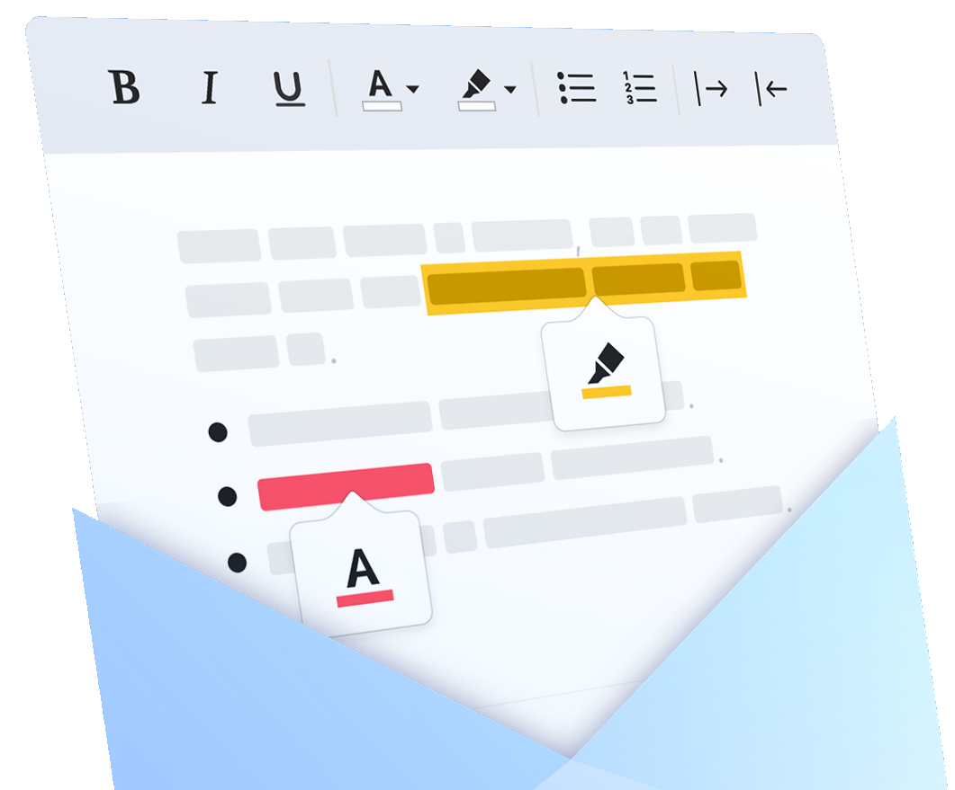
Форматиране на код
Правилно форматиране на сорс кода

Slide 19

Форматиране на кода
Форматирането има две цели:
Да подобрим четимостта на кода
Да подобрим поддържимостта на кода
Форматирането трябва да следва логическата структура на програмата, така че да се поддържа логическото разбиране
Всеки стил на форматиране, който следва горните принципи е добър
Всеки друг стил на форматиране не е добър

Slide 20
Типове форматиране
Статична свойство
Форматиране на класове / структури / интерфейси / enumerations
Отстъп на тялото на класа с един [Tab]
По вид член: константи, делегати, вътрешни типове, полета, конструктори, свойства, методи
По видимост: static, public, protected, internal и private членове
public class Dog
{
public const string Species = "…";
private int age;
public Dog(string name, int age)
{
this.Name = name;
this.age = age;
}
public string Name { get; set; }
public void Bark()
{
...
}
}
Частно поле
Конструктор
Свойство
Метод

Slide 21
Форматирането на условни оператори и цикли
Форматирането на условни оператори и цикли
Винаги използвайте { } блокове след if / for / while, дори когато следва само един оператор
Отстъп на тялото на блока след if / for / while
Винаги слагайте нов ред след блока if / for / while
Винаги слагайте { на следващият ред
Никога не отстъпвайте повече от един [Tab]
Символът { трябва да бъде на следващия ред
for (int i=0; i<10; i++) {
Console.WriteLine("i={0}", i);
}
Символите { и } ги няма
for (int i=0; i<10; i++) Console.WriteLine("i={0}",i);
for (int i = 0; i < 10; i++)
{
Console.WriteLine("i = {0}", i);
}

Slide 22
Форматиране на методи (1)
Методите трябва да бъдат с един отстъп [Tab] от тялото на класа
Тялото на методите трябва да бъдат с един отстъп [Tab] също
Скобите в декларациите на методите трябва да бъдат форматирани по следния начин :
Не слагайте интервал межди скобите:
public class IndentationExample
{
private int Zero()
{
return 0;
}
}
Целия метод трябва да има отстъп [Tab]
Тялото на метода също трябва да има отстъп
private static ulong CalculateFactorial(uint num)
private static ulong CalculateFactorial ( uint num )
private static ulong CalculateFactorial (uint num)

Slide 23
Форматиране на методи (2)
Разделете параметрите на метода със запетая и интервал
Използвайте празен ред, за да разделяте логически свързани последователности от редове :
private void RegisterUser(string username ,string password)
Не слагайте интервал преди запетаята
private void RegisterUser(string username, string password)
private List<Report> PrepareReports()
{
List<Report> reports = new List<Report>();
// Create incomes reports
Report incomesSalesReport = PrepareIncomesSalesReport();
reports.Add(incomesSalesReport);
Report incomesSupportReport = PrepareIncomesSupportReport();
reports.Add(incomesSupportReport);
return reports;
}
Празен ред
Празен ред

Slide 24

Коментари и документация на кода
Концепцията за самодокументиращ код

Slide 25
Ефективни коментари
Ефективните коментари не повтарят кода
Те обясняват на по-високо ниво и разкриват неочевидни детайли
Най-добрата софтуерна документация е сорс кода - поддържайте го чист и четим!
Самодокументиращия код сам се обяснява и не се нуждае от коментари
Прост дизайн, малки наименувани методи, силна свързаност и слаба свързаност, проста логика, добре наименувани променливи, добре форматирани, …

Slide 26
Лошо документиран код - примери
public static List<int> FndPrimes(int start, int end)
{
List<int> primesList = new List<int>(); // Създаване на списък от числа
// Започваме цикъл от start до end
for (int num = start; num <= end; num++)
{
bool prime = true; // Декларираме булева променлива, като задаваме стойност true
// Започваме цикъл от 2 до корен квадрате от num
for (int div = 2; div <= Math.Sqrt(num); div++)
{
// Проверяваме дали div се дели без остатък
if (num % div == 0)
{
// Намираме разделителя -> числото не е просто
prime = false;
break; // Излизаме от цикъла
}
…
}
}
}
Всички коментари обясняват очевидни детайли. Повтарят кода.
Всички коментари обясняват очевидни детайли. Повтарят кода.

Slide 27
Самодокументиращ се код – примери (1)
public static List<int> FindPrimes(int start, int end)
{
List<int> primesList = new List<int>();
for (int num = start; num <= end; num++)
{
bool isPrime = IsPrime(num);
if (isPrime)
{
primesList.Add(num);
}
}
return primesList;
}
Добрия код не се нужда е от обяснения. Той сам се обяснява

Slide 28
Самодокументиращ се код – примери (2)
Добрите методи имат добри, лесно за четене и разбиране имена
private static bool IsPrime(int num)
{
bool isPrime = true;
int maxDivider = (int) Math.Sqrt(num);
for (int div = 2; div <= maxDivider; div++)
{
if (num % div == 0)
{
// Намираме разделителя-> числото не просто
isPrime = false;
break;
}
}
return isPrime;
}
Коментарът обяснява неочевидни детайли. Не повтаря кода

Slide 29

Правилно организиране на данните
Променливи, изрази, контролни оператори и константа

Slide 30
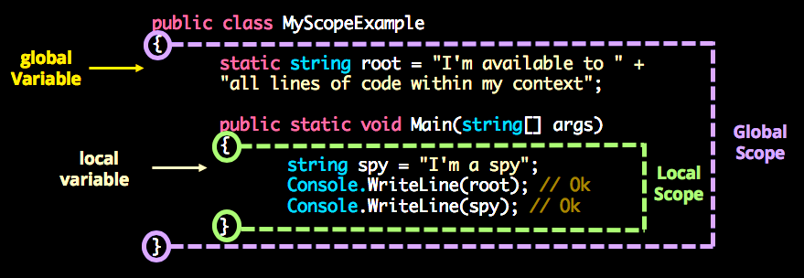
Обхват и видимост на променливите (1)
Обхват – мислене за достъп на променливите
Глобална (статична), член-променлива, локална
Обхвата често е комбиниран с видимостта
Видимостта на променливите е ограничение на достъп до променливите
Винаги се опитвайте да ограничите обхвата и видимостта на променливите
internal
public
private
protected

Slide 31
Обхват и видимост на променливите (2)
Променливата излизва извън обхвата
По-добре сложете променливата като аргумент
public class Globals
{
public static int state = 0;
}
public class ConsolePrinter
{
public static void Print()
{
if (Globals.state == 0)
Console.WriteLine("Hello.");
else
Console.WriteLine("…")
}
}
public class ConsolePrinter
{
public static void Print(int state)
{
if (state == 0)
Console.WriteLine("Hello.");
else
Console.WriteLine("…")
}
}

Slide 32
Продължителност и живот на променливата (1)
Продължителност на променливата == среден брой на редовете на кода (LOC) между употребата на променливите
Живот на променливата == броя на редове на код (LOC) между първата и последна употреба на променливата в блока
1 a = 1;
2 b = 1;
3 c = 1;
4 b = a + 1;
5 b = b / c;
Един ред между първото и второто посочване на b
продължителност = 1
Без редове между второто и третото посочване на b
продължителност = 0
Средната продължителност за b е (1 + 0) / 2 = 0.5
25 recordIndex = 0;
26 while (recordIndex < recordCount)
27 { ...
28 recordIndex = recordIndex + 1;
...
recordIndex (ред 28 - ред 25 + 1) = 4
Средния живот на recordIndex е 4 / 1 = 4

Slide 33
Продължителност и живот на променливата (2)
Продължителността и живота на променливата трябва да се намали до минимум
Правилата на минимализирането на продължителността и живота:
Дефиниране на променливата при тяхната първо необходимост
Инициализирайте променливите преди първото им използване
Инициализираме на променливата count преди нейното използване
int count = 0;
while (count != 10)
{
count++;
}
Console.WriteLine(count);

Slide 34
Голяма и ограничена продължителност и живот на променливите
int count;
int[] numbers = new int[100];
for (int i = 0; i < numbers.Length; i++)
{
numbers[i] = i;
}
count = 0;
for (int i = 0; i < numbers.Length / 2; i++)
{
numbers[i] = numbers[i] * numbers[i];
}
for (int i = 0; i < numbers.Length; i++)
{
if (numbers[i] % 3 == 0)
{
count++;
}
}
Console.WriteLine(count);
int[] numbers = new int[100];
for (int i = 0; i < numbers.Length; i++)
{
numbers[i] = i;
}
for (int i = 0; i < numbers.Length / 2; i++)
{
numbers[i] = numbers[i] * numbers[i];
}
int count = 0;
for (int i = 0; i < numbers.Length; i++)
{
if (numbers[i] % 3 == 0)
{
count++;
}
}
Console.WriteLine(count);
Живот = 19
Живот = 9
Продължителност =
(4+2) / 3 = 2
Продължителност =
(5+8+2) / 3 = 5

Slide 35
Никога не използвайте сложни изрази във вашият код!
Какво трябва да направим ако получим IndexOutOfRangeException?
for (int i = 0; i < xCoords.Length; i++)
for (int j = 0; j < yCoords.Length; j++)
matrix[i][j] =
matrix[xCoords[FindMax(i) + 1]][yCoords[FindMin(j) - 1]] *
matrix[yCoords[FindMax(j) + 1]][xCoords[FindMin(i) - 1]];
Има 10 потенциални източника за IndexOutOfRangeException
int minXStartIndex = FindMin(i) - 1;
int maxXStartIndex = FindMax(i) + 1;
int minYStartIndex = FindMin(j) - 1;
int maxYStartIndex = FindMax(j) + 1;
int minXcoord = xCoords[minXStartIndex];
int maxXcoord = xCoords[maxXStartIndex];
int minYcoord = yCoords[minYStartIndex];
int maxYcoord = yCoords[maxYStartIndex];
int newValue = matrix[maxXcoord][minYcoord] * matrix[maxYcoord][minXcoord];
matrix[i][j] = newValue;
Вместо това, опростете сложнияизраз
По-четим е от преди
По-лесен е за поддържане и дебъгване

Slide 36
Използвайте константи
Константите трябва да се използват в следните случай:
Избягвайте използването на магически числа / стойности
Когато се нуждаем от използване на числа или стойности, чиято логическа значимост и стойност не са очевидни
Имена на файлове
Математически константи
Граници и ограничения
public const double PI = 3.14159206;
double area = PI * radius * radius;
double area = 3.14159206 * radius * radius;
public static readonly string SettingsFileName =
"ApplicationSettings.xml";
public const double E = 2.7182818284;
public const int ReadBufferSize = 5 * 1024 * 1024;

Slide 37
Писане на код без вложени цикли и условия
ReportHeader CreateReportHeader(Report report)
{
// …
}
Report CreateReport()
{
var report = new Report();
report.Footer = CreateReportFooter(report);
report.Content = CreateReportContent(report);
report.Header = CreateReportHeader(report);
return report;
}
ReportContent CreateReportContent(Report report)
{
// …
}
Report CreateReport()
{
var report = new Report();
report.Header = CreateReportHeader(report);
report.Content = CreateReportContent(report);
report.Footer = CreateReportFooter(report);
return report;
}
ReportHeader CreateReportHeader(Report report)
{
// …
}
ReportContent CreateReportContent(Report report)
{
// …
}
Направете кода да се чете от отгоре-надолу
Разкрийте зависимостите
Групирайте свързани твърдения заедно
Направете ясни граници за зависимостта
Наименувайте методите според тяхната зависимост
Използвайте параметри на метода
Използвайте отделни методи

Slide 38
Избягване на дълбоко вложени цикли
Използването на добре наименуваните методи прави кода самодокументиращ се
if (maxElem != Int32.MaxValue)
{
if (arr[i] < arr[i + 1])
{
if (arr[i + 1] < arr[i + 2])
{
if (arr[i + 2] < arr[i + 3])
{
maxElem = arr[i + 3];
}
else
{
maxElem = arr[i + 2];
}
}
else
{
if (arr[i + 1] < arr[i + 3])
{
maxElem = arr[i + 3];
}
else
{
maxElem = arr[i + 1];
}
}
} …
private static int Max(int i, int j)
{
if (i < j) return j;
else {…}
}
private static int Max(int i, int j, int k)
{
if (i < j)
{
int maxElem = Max(j, k);
return maxElem;
}
else
{
int maxElem = Max(i, k);
return maxElem;
}
}
Обикновено може да извлечете части от кода в отделни методи
Дълбоките вложени кодове са сложни и трудни за четене и разбиране
Това опростява логиката на кода
Повече от 2-3 нива е твърде дълбоко

Slide 39
Поддържайте изразите и условията прости
Не използвайте сложните if-условия → опростете ги с булеви променливи или булеви методи
Сложните булеви изрази могат да бъдат вредни
if (x > 0 && y > 0 && x < Width-1 && y < Height-1 &&
matrix[x, y] == 0 && matrix[x-1, y] == 0 &&
matrix[x+1, y] == 0 && matrix[x, y-1] == 0 &&
matrix[x, y+1] == 0 && !visited[x, y]) …
Как ще намерите проблема ако получите IndexOutOfRangeException?
bool inRange = x > 0 && y > 0 && x < Width-1 && y < Height-1;
if (inRange)
{
bool emptyCellAndNeighbours =
matrix[x, y] == 0 && matrix[x-1, y] == 0 &&
matrix[x+1, y] == 0 && matrix[x, y-1] == 0 &&
matrix[x, y+1] == 0;
if (emptyCellAndNeighbours && !visited[x, y]) …
}
Лесно за четене – логиката на условията е вярна
Лесно за дебъгване – можете да слагате breakpoint наif

Slide 40
Подредете случаите по рядкост или по естествен ред
void ProcessNextChar(char ch)
{
switch (parseState)
{
case InTag:
if (ch == ">")
{
Console.WriteLine($"Found tag: {tag}");
text = "";
parseState = ParseState.OutOfTag;
}
else
{
tag = tag + ch;
}
break;
case OutOfTag: …
}
}
Подредите случаите по азбучен числен ред
void ProcessNextChar(char ch)
{
switch (parseState)
{
case InTag:
ProcessCharacterInTag(ch);
break;
case OutOfTag:
ProcessCharacterOutOfTag(ch);
break;
default:
throw new InvalidOperationException
("Invalid parse state: " + parseState);
}
}
Сложете нормалния (обикновен) случай на
на първо място
Поствате най-необичайният (изключителен) случай последен
Извлечете сложния израз в различни методи
Извлечете сложния израз в различни методи
Използвайте default за прихващане на грешки

Slide 41

Качествени методи
Силна свързаност на отговорностите и слабо функционално обвързване

Slide 42
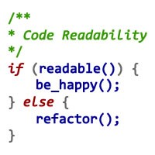
Защо се нуждаем от методи?
Методите са важни за разработването на
Намаляват сложността
Разделяй и владей
Сложните задача за разделени на композиции от по-малки проблеми
Подобрява четимостта на кода
Малки методи с добри имена прави кода самодокументиращ се
Избягвайте повтарянето на код
Повтарянето на кода е трудно за поддръжка

Slide 43
Използване на методи
Методите трябва да правят това, което им гласи името
В случай на грешен вход или грешки от програмистта
Трябва да се върне грешка (примерно throw exception)
Няма странични ефекти
int Sum(int[] elements)
{
int sum = 0;
foreach (int element in elements)
{
sum = sum + element;
}
return sum;
}
long Sum(int[] elements)
{
long sum = 0;
foreach (int element in elements)
{
sum = sum + element;
}
return sum;
}
Какво ще стане ако съберем2,000,000,000 + 2,000,000,000
Работи правилно във всички случай
Резултат: -294967296

Slide 44

Силна свързаност на отговорностите (cohesion)
Свързаност на отговорностите е степента, в която елементите в модула си принадлежат
Модул с висока свързаност на отговорностите съдържа елементи, които са тясно свързани помежду си
Модул с ниска свързаност на отговорностите съдържа елементи, които са разделени помежду си
Методите трябва да имат силна връзка

Slide 45
Силна връзка в методите – примери
Методите трябва да имат силна връзка
Трябва да решават само една задача
Трябва да има ясна цел
Трудно е да се наименува метод, който извършва няколко операции на един път
Извършва различни операции в зависимост от входния параметър
Без външни зависимости или странични ефекти
object ReadAll(int operationCode)
{
if (operationCode == 1) … // Прочети името на човек
else if (operationCode == 2) … // Прочети адреси
else if (operationCode == 3) …
// Прочети дата
…
}
Math.Sqrt(value) → square root
char.IsLetterOrDigit(ch)
string.Substring(str, startIndex, length)
Методът изпълнява дефинирана операция и връща единичен резултат

Slide 46
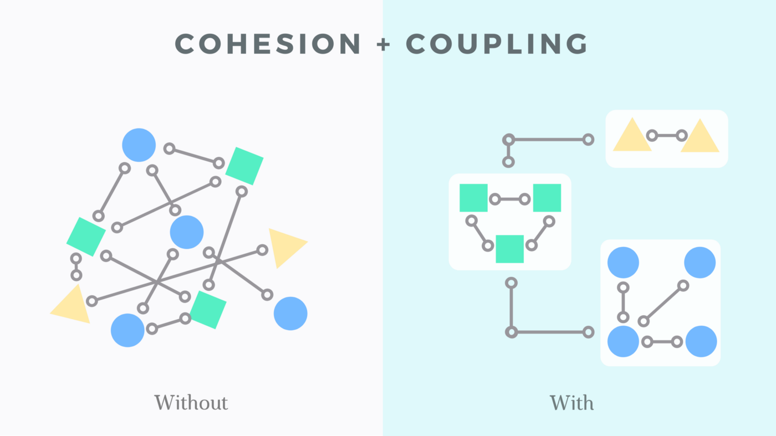
Слабо функционално обвързване (coupling)
Функционално обвързване е степента на взаимозависимост между софтуерните модули
Слабото функционално обвързване се отнася до връзката между компонентите
Осигурява гъвкавост
Повече адаптивност
Силно функционално обвързване → спагети код
Силната свързаност на отговорностите е в корелация със слабо функционално обвързване

Slide 47
Разхлабена връзка – примери
Подаване на параметри чрез класови полета, типичен пример за силно функционално обвързване
Скрийте сложната логика
byte[] EncryptAES
(byte[] inputData, byte[] secretKey)
{
MemoryStream inputStream = new MemoryStream(inputData);
MemoryStream outputStream = new MemoryStream();
EncryptionUtils.EncryptAES(
inputStream, outputStream, secretKey);
byte[] encryptedData = outputStream.ToArray();
return encryptedData;
}
class Sumator
{
public int a, b;
int Sum()
{
return a + b;
}
static void Main()
{
Sumator sumator =
new Sumator() { a = 3, b = 5 };
Console.WriteLine(sumator.Sum());
}
}
Осигуряте прост и ясен интерфейс
За да редуцирате coupling, можете да създадете помощни класове
Не правете това, освен ако нямате добра причина!
47

Slide 48
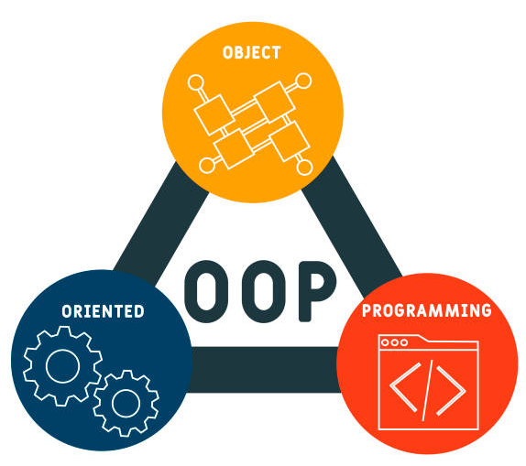
Качествени класове
Най-добра практика в обектно ориентираното програмиране

Slide 49
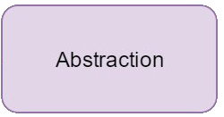
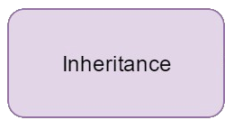
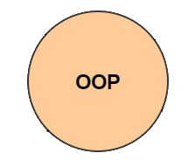
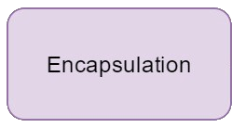
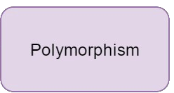
Чисто написани класове
Когато създавате качествен клас, трябва да следвате основните правила, които произтичат от четирите основни OOP принципа.

Slide 50
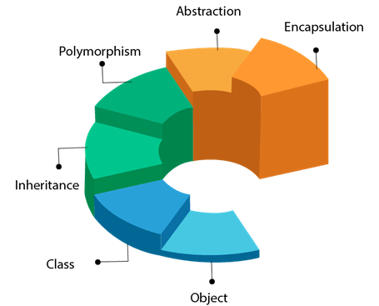
OOP принципи
Абстракция
Абстракцията е представянето на съществените характеристики, без да се представят детайлите във фона.
Капсулиране
Обединява на кода и данните в едно цяло
Наследяване
Когато класът съдържа свойство на друг клас, се нарича наследяване
Полиморфизъм
Способността на един обект да приема различни форми

Slide 51
Абстракция и Капсулиране – примери
Капсулиране чрез използване на свойства
Обект Mobile Phone
public class Department
{
private string departName;
public Department(string departName)
{
this.DepartName = departName;
}
public string DepartName
{
get
{
return departName;
}
set
{
departName = value;
}
}
}
abstract class MobilePhone
{
public abstract void Calling();
public abstract void SendSMS();
}
public class Nokia2700: MobilePhone
{
public void FMRadio();
public void MP3();
public void Camera();
}
public class BlackBerry: MobilePhone {
public void FMRadio();
public void MP3();
public void Camera();
public void Recording();
public void ReadAndSendEmails();
}
2 обекта наследяват Mobile Phone
2 обекта наследяват Mobile Phone
get accessor връща стойността на свойството
Свойството има два accessor-а get и set
Абстрактна информация(necessary and common information) for the object "Mobile Phone"
set accessor слага стойност на свойството

Slide 52
Полиморфизъм и интерфейс – примери
Едно име, много форми: полиморфизъм
Повторно използване на обект: наследство
class Animal
{
public virtual void AnimalSound()
{
Console.WriteLine("The animal makes a sound");
}
}
class Pig : Animal
{
public override void AnimalSound()
{
Console.WriteLine("The pig says: wee wee");
}
}
class Dog : Animal
{
public override void AnimalSound()
{
Console.WriteLine("The dog says: bow wow");
}
}
Класа Animal има виртуален метод
Класа Pig включва свойства и методи на класа Animal
Класовете Pig и Dog наследяват класа Animal и могат да заменят неговия виртуален метод
Класовете Pig и Dog наследяват класа Animal и могат да заменят неговия виртуален метод
Класа Dog включва свойства и методи на класа Animal
Много форми на един обект

Slide 53

Преработване
Кога и как работи преработване?

Slide 54
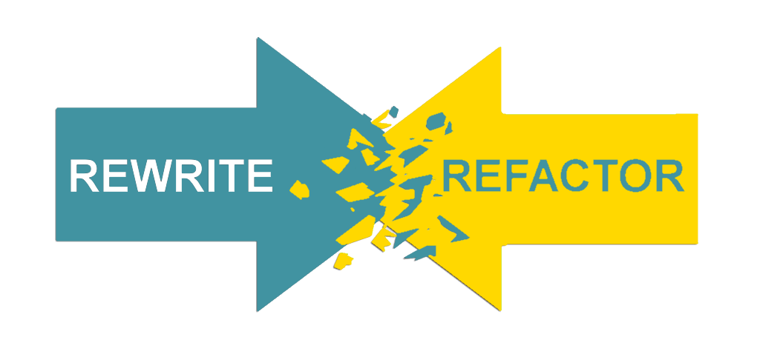
Какво е преработване на код?
Процес, които стъпка по стъпка променя лошия код в добър код
Без променяне на неговото външно поведение
Базирано на "refactoring patterns" → добре познат метод за подобряване на кода
Защо се нуждаем от преработване?
Кодът постоянно се променя и качеството му се влошава
Изискванията постоянно се променят и кодът трябва да ги следва

Slide 55
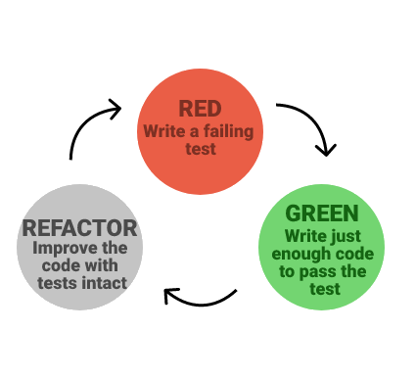
Кога да преработваме?
Лошите миризми в кода показват необходимост за преработване
Преработване:
Когато правим функцията по-лесна
Част от процеса на поправяне на бъгове
Когато разглеждате чужд код
Когато имате технически дълг (или някой проблемен код)
Когато правите управлявано разработване
Когато правите разработка, управлявана от тестове
Компонентните тестове гарантират, че преработването не променя поведението

Slide 56
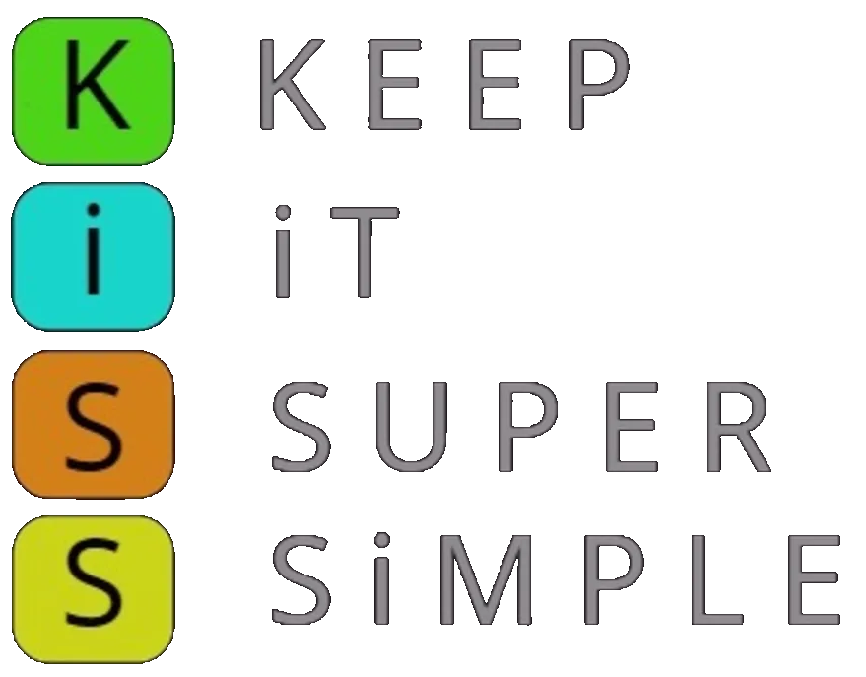

Преработване: основни принципи
Поддържайте го просто (KISS принцип)
Избягвайте повторението (DRY principle)
Направете го експресивно (самодокументиращ се, коментари и т. н.)
Намалете общия код (KISS principle)
Разделяйте отговорностите (decoupling)
Подходящо ниво за абстракция (работете чрез абстракция)
Правило на бой скаутите
Оставете си кода по-добре от колкото сте го намерили

Slide 57
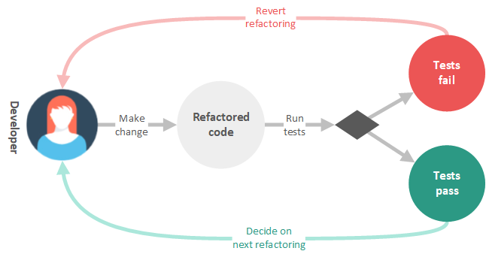
Преработване: типични процеси
Запазете кода, с който започвате
Направете резервно копие на текущия код
Добавете тестове, с които да проверите работа на преработения код
Компонентни тестове
При преработка правете малки промени
Ако при изпълнение на тестове, те са неуспешни, премахнете преработката

Slide 58

Шаблони за преработка
Всеизвестни начини за подобряването на качеството на кода

Slide 59

Шаблон на преработване (1)
При повтарящ се код → извадете повтарящия се код в отделен метод
При големи методи→ разделете ги по логика
При много вложени структури → извадете част от кода в метод
При слаба свързаност на отговорностите → разделете на повече класове или методи
При твърде много параметри в метода →създайте клас, който групира параметрите
Ако методът вика повече методи от друг клас, отколкото от своя собствен → преместете го

Slide 60
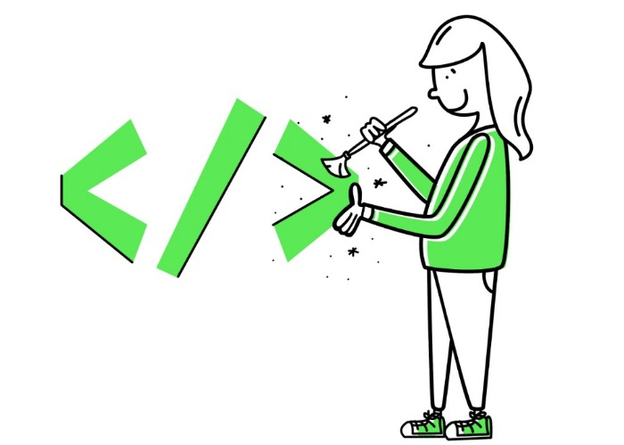
Шаблон на преработване (2)
При силна функционално обвързване → слейте двата класа
При магически числа в кода →направете ги константи
При лошо наименуван клас / метод / променлива →преименувайте го
При сложно булево условие → разделете го на няколко израза
При твърде комплексна логика на метода → разделете го на няколко по-прости метода или създайте нов клас
При неизползвани класове / методи / параметри / променливи → премахнете ги

Slide 61

Нива на преработване
Нива на данни, твърдения, методи и класове

Slide 62
Преработване на ниво данни – лош пример
Лошо инициализирани променливи
int[] nums = new int[10];
int sum = 0, avg = 0, low = 0, high = 0;
for (int i = 0; i < 10; i++)
{
Console.Write($"Number {i + 1}: ");
nums[i] = int.Parse(Console.ReadLine());
sum += nums[i];
}
avg = sum / 10;
for (int i = 0; i < 10; i++)
{
if (nums[i] < avg)
{
low++;
}
else
{
high++;
}
}
Наименувайте променливата с по-информативно име
Конвертирайте примитивните данни в клас
Заменете магическото число с константа
Допълнително поведение/
Логика за валидация
Заменете израза с метод

Slide 63
Преработване на ниво данни – добър пример
Няма магически числа
const int ArrayLength = 10;
int sum = 0;
int[] numbers = new int[ArrayLength];
for (int i = 0; i < numbers.Length; i++)
{
Console.Write($"Number {i + 1}: ");
numbers[i] = int.Parse(Console.ReadLine());
sum += numbers[i];
}
int average = sum / numbers.Length;
int lowerThanAverage = 0;
int higherThanAverage = 0;
SeparateLowerAndHigherNumbersThanAverageValue
(lowerThanAverage, higherThanAverage, numbers, average);
Добре наименувани променливи
Предишната част е заменена с метод

Slide 64
Преработване на ниво твърдения – лош пример
if (date < SUMMER_START || date > SUMMER_END)
{
charge = quantity * winterRate + winterServiceCharge;
}
else
{
charge = quantity * summerRate;
}
Преместете сложния булев израз в добре наименувана булева функция
Използвайте break или return вместо контролна променлива за цикъл
string DailyGreetings(int dayTime)
{
string greeting = "";
if (dayTime <= 8)
{
greeting = "Good Morning";
}
if (dayTime >= 12)
{
greeting = "Good Afternoon";
}
…
return greeting;
}
Заменете условията с полиморфизъм
Върнете се веднага, когато знаете отговора, вместо да задавате върната стойност
Използвайте шаблона null-object, вместо да проверявате за null

Slide 65
Преработване на ниво твърдения – добър пример
if (isSummer(date))
{
charge = SummerCharge(quantity);
}
else
{
charge = WinterCharge(quantity);
}
Декомпозирани са сложните части на условния израз в отделни методи
string DailyGreetings(int dayTime)
{
if (dayTime <= 8)
{
return "Good Morning";
}
if (dayTime >= 12)
{
return "Good Afternoon";
}
...
return "Good Nigth";
}
Връща се веднага, когато разбере отговора
Връща се веднага, когато разбере отговора

Slide 66
Преработване на ниво методи – лош пример
void PrtOwn()
{
this.PrintBanner();
Console.WriteLine("name: " + this.Name);
Console.WriteLine("amount: " + this.GetAmount());
}
Преименувайте метода
Извлечете метод / вмъкнете метод
string FoundPerson(string[] people)
{
for (int i = 0; i < people.Length; i++)
{
if (people[i].Equals("Don"))
{
return "Don";
}
if (people[i].Equals("John"))
{
return "John";
}
}
return "Not Found";
}
Добавете / премахнете параметър
Комбинирайте сходни методи като ги параметризирате
Измислете по-прост алгоритъм
Разделете методите, чието поведение е зависимо от подадените параметри
Подайте цял обект, а не конкретни полета

Slide 67
Преработване на ниво методи – добър пример
По-добро име
void PrintOwing()
{
this.PrintBanner();
this.PrintDetails();
}
void PrintDetails()
{
Console.WriteLine("name: " + this.Name);
Console.WriteLine("amount: " + this.GetAmount());
}
Отделен метод
string FoundPerson(string[] people, string[] candidates)
{
for (int i = 0; i < people.Length; i++)
{
if (candidates.Contains(people[i]))
{
return people[i];
}
}
return "Not Found";
}
Добавя нов параметър
Опростен алгоритъм

Slide 68
Преработване на ниво класове – лош пример
public class LocalCourse : Course, ILocalCourse
{
public string Lab { get; set; }
public override string ToString()
{
StringBuilder sb = new StringBuilder();
sb.Append(this.GetType().Name);
sb.AppendFormat("(Name={0}", this.Name);
if (!(this.Teacher == null))
sb.AppendFormat("; Teacher={0}", this.Teacher.Name);
sb.AppendFormat("; Lab={0})", this.Lab);
return sb.ToString();
}
}
public class OffsiteCourse : Course, ILocalCourse
{
public string Town { get; set; }
public override string ToString()
{
StringBuilder sb = new StringBuilder();
sb.Append(this.GetType().Name);
sb.AppendFormat("(Name={0}", this.Name);
if (!(this.Teacher == null))
sb.AppendFormat("; Teacher={0}", this.Teacher.Name);
sb.AppendFormat("; Town={0})", this.Town);
return sb.ToString();
}
}
Променете структурата на класа и обратно
Повтарящ се код
Издигане на членовете в йерархията
Комбинирайте подобния код в супер клас
Повтарящ се код
Използвайте наследяване

Slide 69
Преработване на ниво класове – добър пример
public class LocalCourse : Course, ILocalCourse
{
public string Lab { get; set; }
public override string ToString()
{
return base.ToString() + "; Lab=" + this.Lab + ")";
}
}
public class OffsiteCourse : Course, ILocalCourse
{
public string Town { get; set; }
public override string ToString()
{
return base.ToString() + "; Town=" + this.Town + ")";
}
}
Когато презаписвате методи, извикайте базовия метод
Ако се нуждаете от функционалност, не я копирайте

Slide 70
Какво научихме днес?
Качествен код – коректен и четим
Смислени имена (според контекста)
Форматиране – блокове, типове, параметри на методи, логическо разделяне на свързани блокове от код + самодокументиращ се код
Използвайте променливи, за да покажете предназначението на вашия код. Пишете кратки изрази и използвайте константи, за да избегнете магически стойности
Чисто написани методи – няма едно решение, използвайте най-подходящото решение, опитайте се да бъдете гъвкави Чисто написани класове – използвайте OOP принципи, strong cohesion, разхлабени връзки
Преработването прави лошия код добър като не променя неговото поведение

Slide 71
Въпроси?
Notes:
71

Slide 72

Лиценз
Този курс (презентации, примери, демонстрационен код, упражнения, домашни, видео и други активи) представлява защитено авторско съдържание
Нерегламентирано копиране, разпространение или използване е незаконно
© СофтУни – https://softuni.org
© Софтуерен университет – https://softuni.bg
Notes:
72

